Slide 1
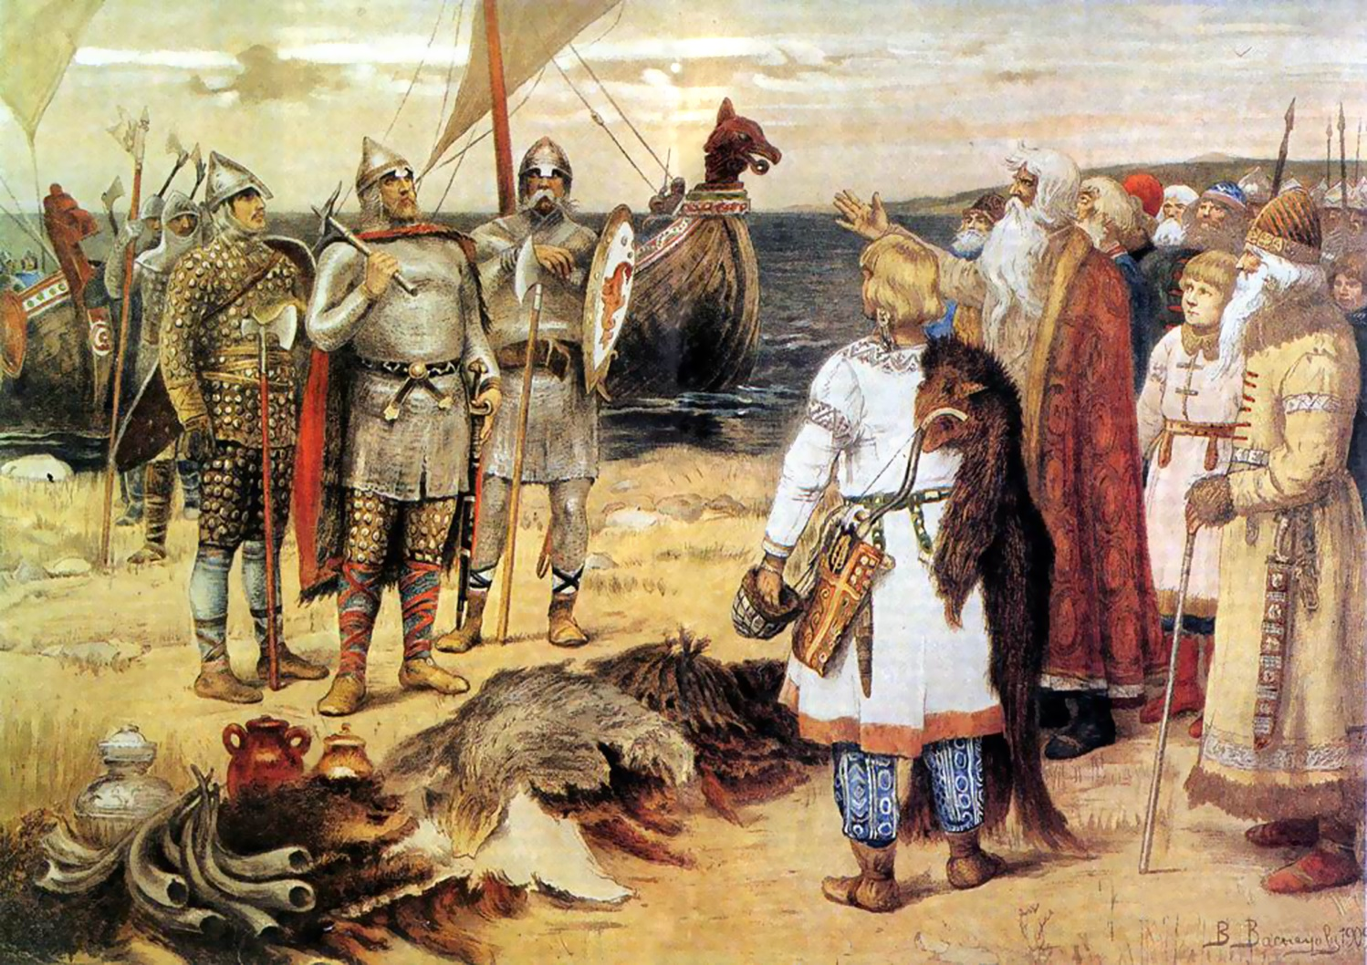
Первые известия о Руси
Подготовила:
Покровская О.В.
Учитель истории
МОУ «Средняя школа №36»

Slide 2
Проверка д/з
1.К какой языковой семье принадлежат славяне?
2.На какие 3 группы делились славянские племена?
3.Перечислите 3 системы земледелия
4. Вече – это
5. Ярило - это

Slide 3
1. Происхождение народа русь
IХ век появление государства Русь
Древняя Русь или Киевская Русь
Главный источник «Повесть временных лет» (начало 12 века)
Призвание варягов – 862 год
Какой источник также подтверждает мысль о призвании варягов?

Slide 4
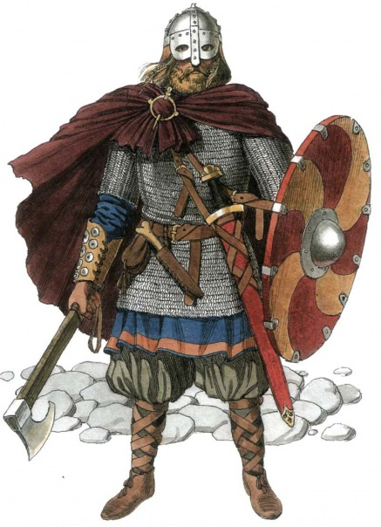
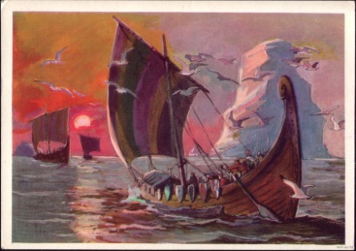
2. О чём говорит археология?
г. Ладога (место впадения р. Волхов в Ладожское оз.)
Назовите 2 главных занятия норманнов

Slide 5
3.Норманисты и антинорманисты
Призвание варягов – 862 год

